Slide 1
Опыт по созданию оптимальных условий хранения и
транспортировки лекарственных препаратов и
медицинских изделий в современных условиях

Slide 2
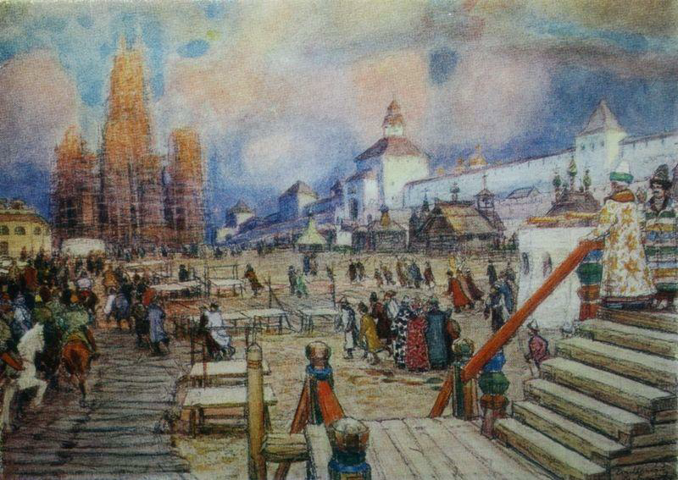

Slide 3
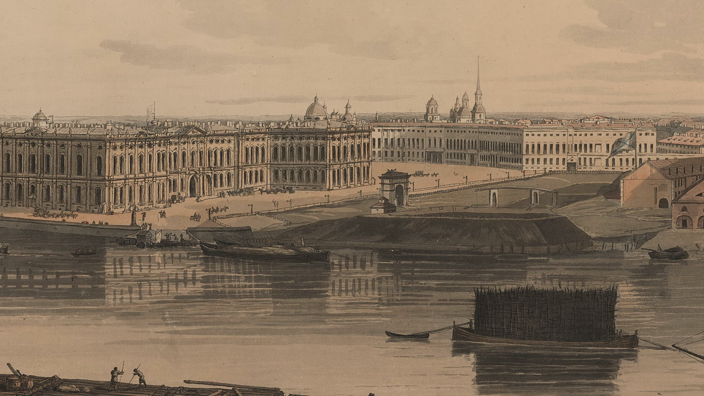
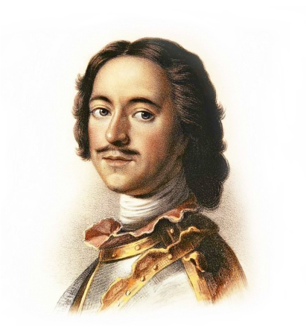
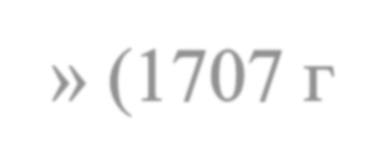

Slide 4
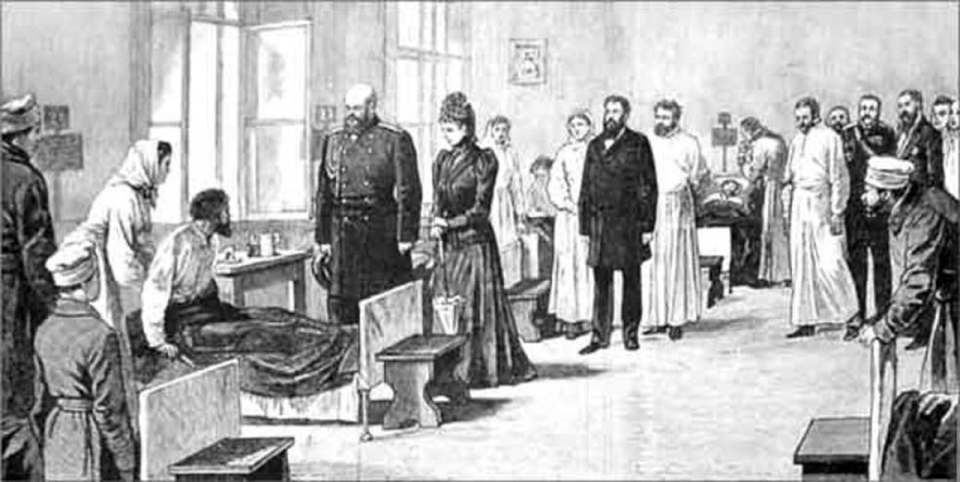
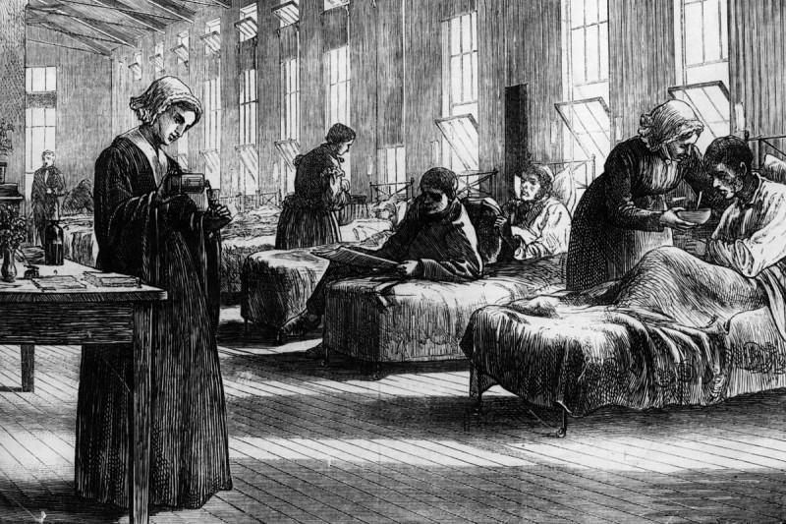
В XIX веке коллектив
госпитальной аптеки участвовал
в ликвидации нескольких
эпидемий холеры.
Для этих целей готовилось огромное
количество солевых растворов,
растворов глюкозы, хлорной извести и др.

Slide 5
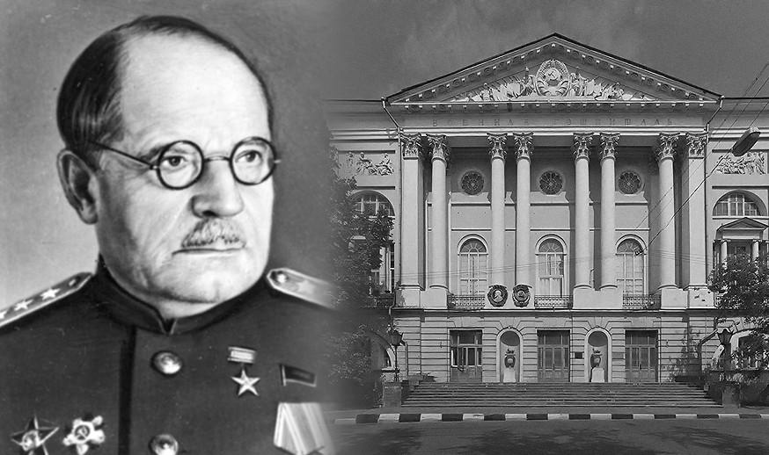
В 1946 году госпиталю было
присвоено имя
выдающегося ученого,
академика, главного хирурга
Красной Армии
с 1937 по 1946 гг.,
генерала –полковника
медицинской службы
Николая Ниловича
Бурденко.

Slide 6
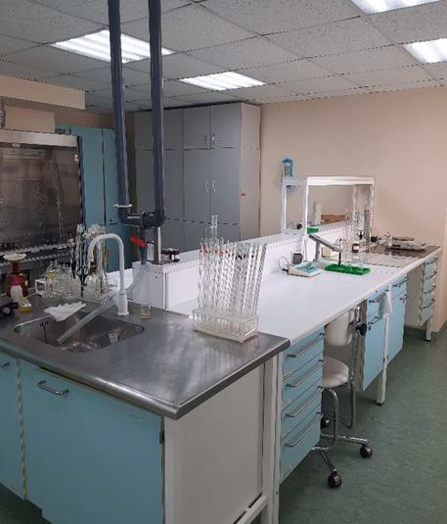
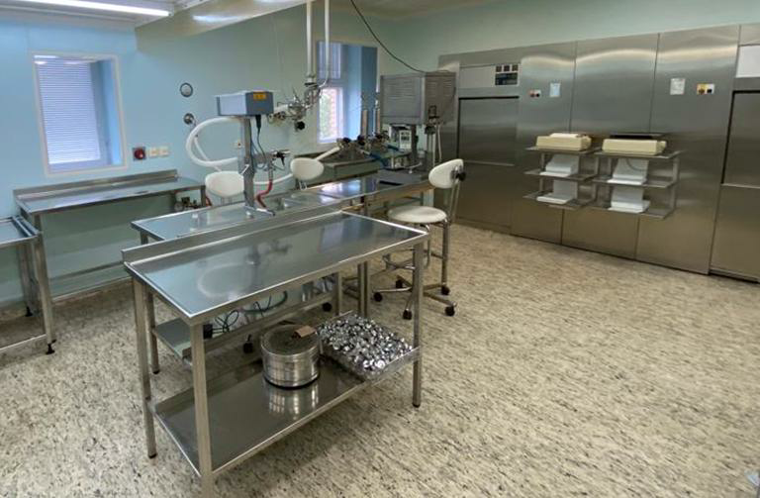
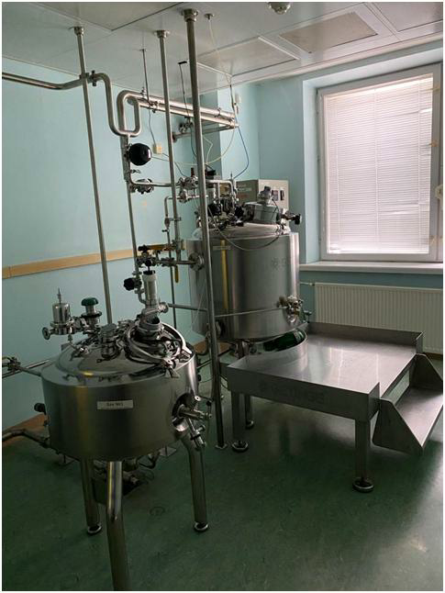
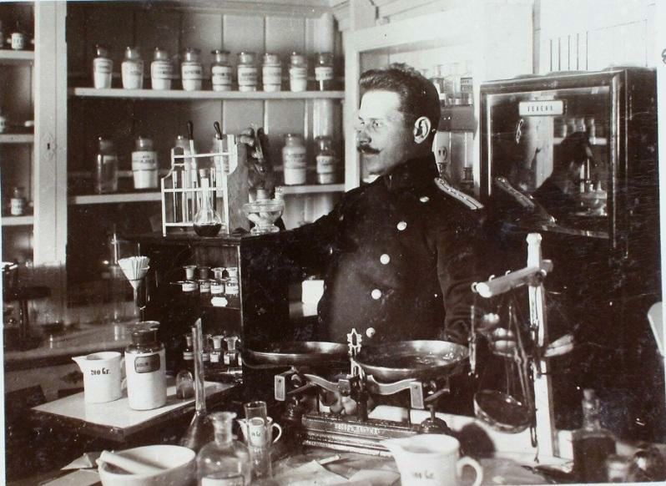
Авангард отечественной военной фармации
История аптеки Главного военного
клинического госпиталя им. Н.Н.
Бурденко неотделима от истории военной
фармации и фармацевтической науки
нашей страны.

Slide 7
В каждом помещении приемки, хранения и отпуска ЛП и МИ поддерживаются определенные
температура, влажность и воздухообмен и ведется «Карта учета температуры и влажности».
Числа месяца
Температура в градусах, ⁰С Подпись проводившего замер
Время замера
9⁰⁰ - 10⁰⁰
Время замера
15⁰⁰ - 16⁰⁰ ^{№ 1 / № 2}
1 /
2 /
….. /
31 /
В холодильниках (камерах, шкафах) установлена температура, соответствующая
температурному режиму хранения находящихся в них ЛП. Показания термометров регистрируются
в специальной Карте мониторинга температуры, которая заполняется отдельно на каждую единицу
холодильного оборудования по форме:
Дата Температура на полках в холодильнике,°С
№1 №2 №3 №4 №5 №6 №7 №8 №9 №10 Подпись
ответственного
Время ⁹⁻⁰⁰
10-00 / 15-00
9-00
9-00
9-00
9-00
9-00
9-00
9-00
9-00
9-00
16-00
10-00 / 15-00
10-00 / 15-00
10-00 / 15-00
10-00 / 15-00
10-00 / 15-00
10-00 / 15-00
10-00 / 15-00
10-00 / 15-00
10-00 / 15-00
16-00
16-00
16-00
16-00
16-00
16-00
16-00
16-00
16-00
1
2
…..
31

Slide 8
Система непрерывного мониторинга
Приказ Минздрава РФ от 31 августа 2016 г. № 646н «Об утверждении правил надлежащей
практики хранения и перевозки лекарственных препаратов для медицинского применения»
Внедрение системы непрерывного мониторинга температуры и влажности хранения,
включающей в себя комплекс мероприятий и оборудования для создания и поддержания
необходимых условий.
Картирование всех помещений хранения, включая холодильные камеры и холодильники
Установка оборудования Системы непрерывного мониторинга

Slide 9
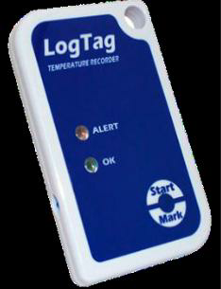
Картирование - это документально подтвержденное измерение температуры и/или
распределение относительной влажности на территории помещений для производства и хранения
лекарственных средств, в том числе выявление горячих и холодных точек.
Температурное картирование позволило выявить:
- однородность распределения воздушных масс и найти зоны с наиболее
благоприятными условиями для хранения лекарственных средств
медицинского назначения;
- холодные и горячие зоны – места с ярко выраженными свойствами
температуры в большую или меньшую сторону;
- места, где температура меняется чаще, чем в других местах – так
называемые зоны риска из-за влияния внешних факторов;
- удовлетворяет ли температура и влажность в помещении, требованиям
^{Датчик} к хранению лекарственных средств медицинского назначения.

Slide 10
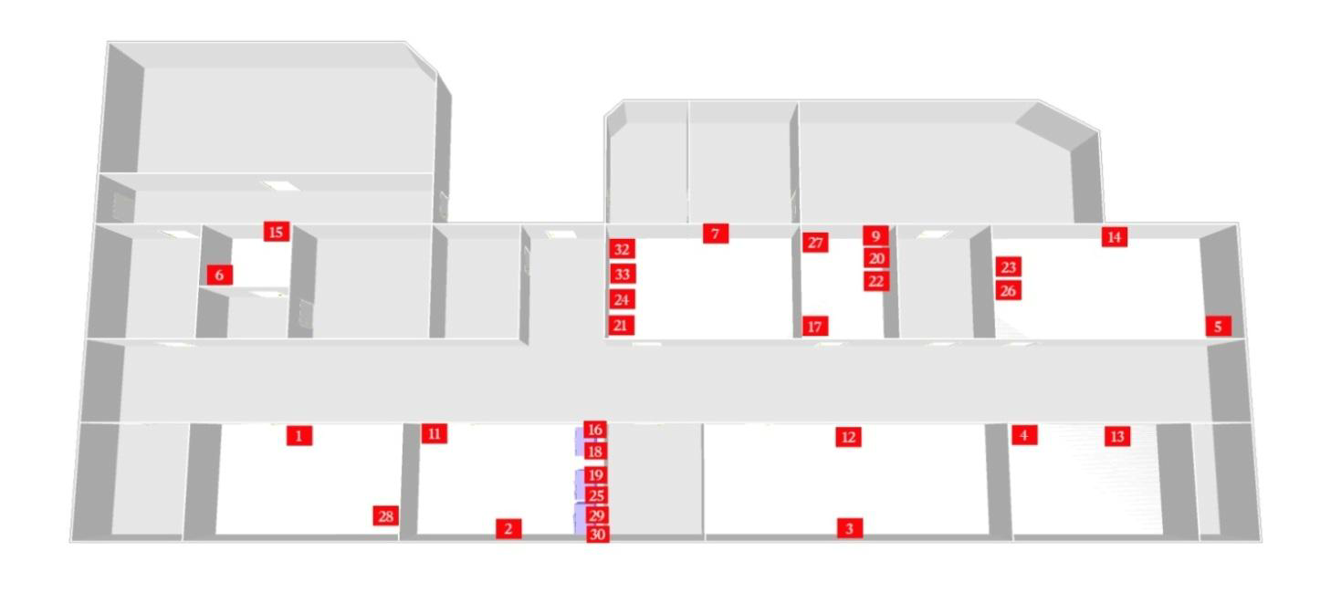
Температурное картирование проводилось в каждом помещении, в объёме предполагаемого
хранения лекарственных препаратов для определения температурных отклонений, влияющих на
исследуемый объём хранения во время проведения исследования с тем, чтобы можно было
предпринять корректирующие действия, а также выработать рекомендации по размещению
элементов для мониторинга температуры в исследуемом помещении.
Результаты, полученные по завершению температурного картирования, определили места
установки регистраторов для «Системы непрерывного мониторинга температуры и влажности» в
отделе (расходного медицинского имущества)
Схема размещения регистраторов в отделе (расходного медицинского имущества)

Slide 11
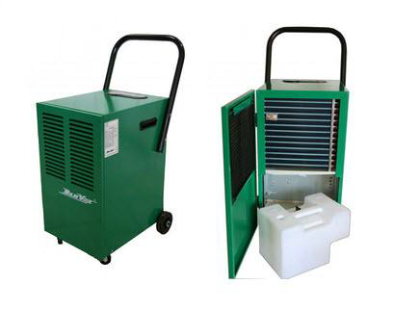
На основании проведенных исследований было установлено оборудование Системы
непрерывного мониторинга, которое включает в себя:
- сплит-системы, круглогодично поддерживающие заданную температуру;
- увлажнители воздуха;
Осушители и увлажнители воздуха могут быть использованы в
любых зонах хранения необходимым по данным мониторинга
- осушители воздуха;
- регистраторы температуры и влажности;
- ПК для считывания и архивирования данных.

Slide 12
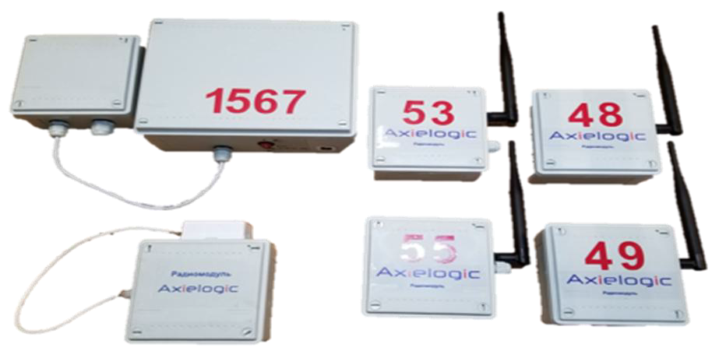
Данная операция повторяется ежеминутно 24 часа в сутки 7 дней в неделю
В электронную базу компьютера так же автоматически поступают данные круглосуточного
мониторинга температуры и относительной влажности воздуха всех подключенных помещений,
что позволяет отслеживать в режиме онлайн и получать данные хранения ЛП и ИЛП за любой
период времени и в любом режиме параметров и принятия корректирующих мер в случае
отклонения от норм хранения, а, следовательно, стало возможно в режиме 24/7 отслеживание
температурного режима и влажности в холодильных камерах, в комнатах хранения и в
холодильниках.
Регистраторы

Slide 13
Если происходит отклонение от заданных нормативных
показателей, то система посылает сигнал тревоги в виде
сообщения на электронную почту. В данной ситуации
своевременное получение информации является ключевым
моментом в устранении сбоев.
Важно подчеркнуть, что оповещение приходит сразу к
ответственному лицу для устранения неполадок, а только после
продолжительного нарушения режима – руководству по докладу
ответственных лиц.
Отчёт о работе регистраторов в той или иной точке, показатели
температуры и влажности, возможно получить в течении минуты в
распечатанном виде за любой период времени мониторинга.
Данные архивируются в цифровом формате и подписывается
электронной подписью ответственного лица.
Система автоматизирует и упрощает рутинные процессы
мониторинга температурного режима в аптеке, что крайне
необходимо в современных условиях.

Slide 14
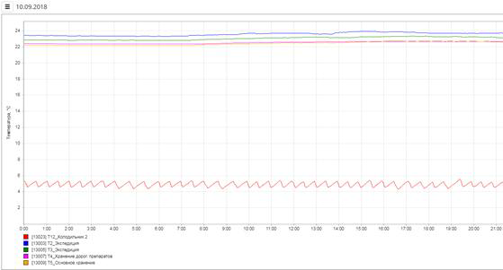
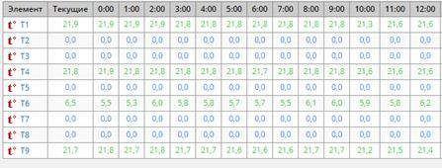
Гибкая отчетность за любые периоды расширенная функциональность по требованию
Накопленные данные можно выгружать во внешние программы для анализа. Доступные форматы —
картинка, PDF или электронная таблица типа Excel.
ГРАФИКИ ТАБЛИЧНЫЕ ФОРМЫ
ЖУРНАЛЫ СОБЫТИЙ
Пока оснащен один отдел, результаты очевидны, впереди планы на постепенное оснащение всех
подразделений фармцентра, где хранятся лекарственные средства и медицинские изделия.

Slide 15
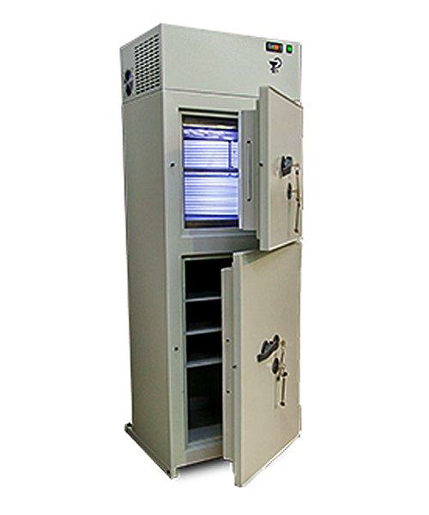
Наркотические и психотропные лекарственные препараты
Отдельно, в технически укрепленных помещениях отдела, сейфах 3-го и 4-го
класса защиты, металлических шкафах хранятся: наркотические и психотропные
лекарственные препараты, находящиеся под контролем в соответствии с
международными правовыми нормами.
Охранная сигнализация выведена на пульт центрального наблюдения
федерального государственного казенного учреждения «Управление
вневедомственной охраны войск национальной гвардии Российской Федерации
по городу Москве» (далее – ФГКУ «УВО ВНГ России по городу Москве»).
При возникновении нештатных ситуаций необходимо воспользоваться кнопкой
тревожной сигнализации.
С учётом требований для хранения термолабильных наркотических средств и
психотропных веществ (НС и ПВ) имеются холодильное оборудование и сумки –
термоконтейнеры.
Запас наркотических средств и психотропных веществ, хранящихся в комнате
не должен превышать трехмесячной потребности.

Slide 16
Хранения иммунобиологических лекарственных препаратов (ИЛП)
На всех уровнях «холодовой цепи» в журнале проводится регистрация поступления и отправления ИЛП в
аптеке с указанием наименования производителя препарата, адреса производства, количества препарата (для
вакцин и растворителей к ним - в дозах), серии, даты истечения срока годности, даты поступления (отправления),
организации-поставщика, показаний термоиндикаторов и их идентификационных номеров, фамилии, имени,
отчества ответственного работника, осуществляющего регистрацию.
Сотрудник, осуществляющий регистрацию поступления, хранения и отпуска ИЛП, проходит инструктаж (на
рабочем месте) по вопросам соблюдения условий хранения и транспортирования ИЛП, работе с холодильным
оборудованием и работе с приборами, регистрирующими изменения температурного режима (термометры,
термоиндикаторы, терморегистраторы) с внесением соответствующей записи в журнал инструктажа.
Холодильные камеры (комнаты) оснащены оборудованием, а также приборами измерения и контроля
температуры.
Загрузка холодильных камер (комнат) обеспечивает свободный доступ в любую часть камеры (комнаты) и
условия для работы персонала внутри камеры (комнаты), а также свободную циркуляцию воздуха по всему
объему в целях обеспечения равномерности распределения температуры.
Если необходимые условия хранения подтверждены при транспортировке, то ИЛП выгружают из
термоконтейнеров (холодильных сумок) и размещают в холодильниках в течение 10 минут. При приемочном
контроле ИЛП, как и всех других ЛП, проверяют соответствие поступивших ИЛП данным в товарно-
сопроводительных документах (наименование, количество, серии, сроки годности).
При несоответствии поступивших ИЛП показателям приемочного контроля, их перемещают в карантинную
зону, выделенную в холодильнике, и возвращают поставщику или передают на уничтожение.
Движение всех ИЛП регистрируется в журнале 1 - С Аптека в электронном виде с архивацией в конце года.

Slide 17
Организация хранения медицинских изделий в отделе (инвентарного
медицинского имущества)
В случае выявления каких-либо несоответствий, нарушений по количеству и качеству
привезенных МИ, несоответствия приходных документов, сертификатов и паспортов качества
продукции, сроков годности, нарушение упаковочного материала, недостачи и излишки
продукции и т.п., вопрос о дальнейшем приеме товара и оформлении соответствующих
документов проводится комиссией, утвержденной приказом начальника ГВКГ
им.ак.Н.Н.Бурденко, куда входят ответственные лица группы контроля.
В случае отсутствия документов, подтверждающих качества, или сомнения в качестве МИ,
товар размещается отдельно с обозначением «Забраковано при приемочном контроле» - в
«Карантинную зону» и оформляется соответствующим образом.
В отделе выделена специальная зона для приемки медицинских изделий. Она соответствует
санитарным требованиям, требованиям пожарной безопасности, а также техники безопасности
в соответствии с законодательством РФ.
Изделия медицинского назначения в отделе размещаются на стеллажах, поддонах, полках,
шкафах в соответствии с условиями хранения.
В планах создание электронной «Системы непрерывного мониторинга температуры и
влажности» и в этом отделе.

Slide 18
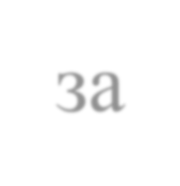
Спасибо за внимание!

